Slide 1
第五讲 软件工程及其开发流程
杨国才 教授
西南大学计算机与信息科学学院 软件学院

Slide 2
本讲的主要内容
5.1 软件工程介绍
5.2 软件生命周期
5.3 软件过程

Slide 3
5.1 软件工程
5.1.1 软件工程的介绍
5.1.2 软件工程的基本原理
5.1.3 软件工程方法学

Slide 4
软件工程的发展已经历了四个重要阶段：
1.第一代软件工程 — 传统的软件工程
2.第二代软件工程 — 对象工程
3.第三代软件工程 — 过程工程
4.第四代软件工程 — 构件工程

Slide 5
软件工程的发展已经历了四个重要阶段：
1.第一代软件工程 — 传统的软件工程
2.第二代软件工程 — 对象工程
3.第三代软件工程 — 过程工程
4.第四代软件工程 — 构件工程
60年代末到70年代为了克服“软件危机” (Software crisis)提出“软件工程”的名词, 将软件开发纳入工程化的轨道，基本形成软件工程的概念、框架、技术和方法。称为传统的软件工程。

Slide 6
软件工程的发展已经历了四个重要阶段：
1、第一代软件工程 — 传统的软件工程
2、第二代软件工程 — 对象工程
3、第三代软件工程 — 过程工程
4、第四代软件工程 — 构件工程
80年代中到90年代，面向对象的方法与技术得到发展，研究的重点转移到面向对象的分析与设计，演化为一种完整的软件开发方法和系统的技术体系，称为对象工程。

Slide 7
80年代中开始，人们在软件开发的实践过程中认识到：提高软件生产率，保证软件质量的关键是“软件过程”，是软件开发和维护中的管理和支持能力，逐步形成软件过程工程。
软件工程的发展已经历了四个重要阶段：
1、第一代软件工程 — 传统的软件工程
2、第二代软件工程 — 对象工程
3、第三代软件工程 — 过程工程
4、第四代软件工程 — 构件工程

Slide 8
90起年代，基于构件（Component）的开发方法取得重要进展，软件系统的开发可通过使用现成的可复用构件组装完成，而无需从头开始构造，以此达到提高效率和质量，降低成本的目的。称为构件工程。
软件工程的发展已经历了四个重要阶段：
1、第一代软件工程 — 传统的软件工程
2、第二代软件工程 — 对象工程
3、第三代软件工程 — 过程工程
4、第四代软件工程 — 构件工程

Slide 9
系统复杂性：以windows2000开发的艰辛为例。Windows2000是微软公司历史上最艰巨的一个任务。
记者：有多少人参与了w2000的开发？
微软业务部高级副总裁brain valentie：核心部门的成员有2500人。
记者：核心开发部的成员多久开一次会？
业务部项目经理mcdnald：通常每周7天，有时一天开三次会。

Slide 10
5.1.1 软件工程的介绍
为了克服软件危机，人们从其他产业的工业化生产得到启示，于是在68年北大西洋公约的软件可靠性会议（NATO）上，首次提出了“软件工程”的概念。软件工程是研究软件生产的一门学科。提出了在软件生产中采用工程化的方法，采用一系列科学的、现代化的方法技术来开发软件。这种工程化的思想贯穿到软件开发和维护的全过程。

Slide 11
《IEEE软件工程标准术语》对软件工程给出的定义是：开发、运行和维护软件以及使之退役的系统方法。

Slide 12
5.1.1 软件工程的介绍
软件工程具有下述本质特性：
软件工程关注于大型程序的构造
软件工程的中心课题是控制复杂性
软件经常变化
开发软件的效率非常重要
和谐的合作是开发软件的关键
软件必须有效的支持它的用户
在软件工程领域中是由具有一种文化背景的人替具有另一种文化背景的人创造产品

Slide 13
5.1.2 软件工程的基本原理
著名的软件工程专家B. W. Boehm于1983年综合了软件工程专家学者们的意见并总结了开发软件的经验，提出了软件工程的7条基本原理。这7条原理被认为是确保软件产品质量和开发效率的原理的最小集合，又是相互独立、缺一不可、相当完备的最小集合。
用分阶段的生命周期计划严格管理
坚持进行阶段评审
实行严格的产品控制
采用现代程序设计技术
结果应能清楚地审查
开发小组的人员应该少而精
承认不断改进软件工程实践的必要性

Slide 14
1. 用分阶段的生命周期计划严格管理
这条基本原理是应该把软件生存周期划分成若干个阶段，并相应地制定出切实可行的计划，然后严格按照计划对软件开发与维护工作进行管理。应该制定的计划有项目概要计划、里程碑计划、项目控制计划、产品控制计划、验证计划和运行维护计划等。各级管理人员都必须严格按照计划对软件开发和维护工作进行管理。据统计，不成功的软件项目中，有一半左右是由于计划不周造成的。

Slide 15
2. 坚持进行阶段评审
据统计，在软件生存周期各阶段中，编码阶段之前的错误约占63%，而编码错误仅占37%。另外，错误发现并改正得越晚，所花费的代价越高。坚持在每个阶段结束前进行严格的评审，就可以尽早发现错误，从而可以最小的代价改正错误。因此，这是一条必须坚持的重要原理。

Slide 16
3. 实行严格的产品控制
决不能随意改变需求，只能依靠科学的产品控制技术来顺应用户提出的改变需求的要求。为了保持软件各个配置成分的一致性，必须实行严格的产品控制。其中主要是实行基准配置管理（又称为变动控制），即凡是修改软件的建议，尤其是涉及基本配置的修改建议，都必须按规程进行严格的评审，评审通过后才能实施。
这里的“基准配置”是指经过阶段评审后的软件配置成分，即各阶段产生的文档或程序代码等。

Slide 17
4. 采用现代程序设计技术
实践表明，采用先进的程序设计技术既可以提高软件开发与维护的效率，又可以提高软件的质量。多年来，人们一直致力于研究新的“程序设计技术”。比如，20世纪60年代末提出的结构程序设计技术；后来又发展出各种结构分析（SA）和结构设计（SD）技术；之后又出现了面向对象分析（OOA）和面向对象设计（OOD）技术等等。

Slide 18
5. 结果应该能清楚地审查
软件产品是一种看不见、摸不着的逻辑产品。因此，软件开发小组的工作进展情况可见性差，难于评价和管理。为了更好地进行评价与管理，应根据软件开发的总目标和完成期限，尽量明确地规定软件开发小组的责任和产品标准，从而使所得到的结果能清楚地审查。

Slide 19
6. 开发小组的人员应该少而精
软件开发小组人员素质和数量是影响软件质量和开发效率的重要因素。实践表明，素质高的人员与素质低的人员相比，开发效率可能高几倍至几十倍、而且所开发的软件中的错误也要少得多。另外，开发小组的人数不宜过多，因为随着人数的增加，人员之间交流情况、讨论问题的通信开销将急剧增加，这不但不能提高生产率，反而由于误解等原因可能增加出错的概率。

Slide 20
7. 承认不断改进软件工程实践的必要性
遵循上述六条基本原理，就能够较好地实现软件的工程化生产。但是，软件工程不能停留在已有的技术水平上，应积极主动地采纳或创造新的软件技术，要注意不断总结经验，收集工作量、进度、成本等数据，并进行出错类型和问题报告的统计。这些数据既可用来评估新的软件技术的效果，又可用来指明应优先进行研究的软件工具和技术。

Slide 21
软件工程过程 （Software engineering process）
是指在软件工具的支持下，所进行的一系列软件开发和进化的活动。
通常包括以下四类基本过程：
1、软件规格说明：规定软件的功能及其运行环境。
2、软件开发：产生满足规格说明的软件。
3、软件确认：确认软件能够完成客户提出的要求。
4、软件演进：为满足客户的变更要求，软件必须在使用的过程中演进。

Slide 22
5.1.3 软件工程方法学
通常把在软件生命周期全过程中使用的一整套技术方法的集合称为方法学（methodology），也称为范型（paradigm）。
软件工程方法学包含3个要素：方法、工具和过程。
方法是完成软件开发的各项任务的技术方法；
工具是为运用方法而提供的自动的或半自动的软件工程支撑环境；
过程是为了获得高质量的软件所需要完成的一系列任务的框架，它规定了完成各项任务的工作步骤。

Slide 23
软件工程过程 （Software engineering process）
规程与方法
有技能经过培训的开发人员
过程
工具和设备

Slide 24
软件工程方法学
目前使用最广泛的软件工程方法学，分别是传统方法学和面向对象方法学。

Slide 25
传统方法学
传统方法学也称为生命周期方法学或结构化范型。它采用结构化技术来完成软件开发的各项任务，并使用适当的软件工具或软件环境来支持结构化技术的运用。这种方法学把软件生命周期的全过程依次划分为若干个阶段，然后顺序的完成每个阶段的任务。前一个阶段任务的完成是开始进行后一个阶段工作的前提和基础，每一阶段的开始和结束都有严格标准。在每一阶段结束之前都必须进行正式严格的技术审查和管理复审。

Slide 26
2. 面向对象方法学
面向对象方法学是一种以数据为主线，把数据和对数据的操作紧密地结合起来的方法，它具有下述4个要点：
把对象作为融合了数据及在数据上的操作行为的统一的软件构件。
把所有对象都划分成类。
按照父类与子类的关系，把若干个相关类组成一个层次结构的系统。
对象彼此间仅能通过发送消息互相联系。

Slide 27
5.2 软件生命周期
软件生命周期由软件定义、软件开发和运行维护3个时期组成，每个时期又进一步划分为若干个阶段。
软件定义时期的任务是：确定软件开发工程必须完成的总目标；确定工程的可行性；到处实现工程目标应该采用的策略及系统必须完成的功能；估计完成该项工程需要的资源和成本，并制定工程进度表。这一时期可划分为三个阶段：问题定义、可行性研究、需求分析。
软件开发时期的任务是：具体设计和实现在前一个时期定义的软件。这一时期由四阶段组成：总体设计、详细设计、编码和单元测试、综合测试。
软件维护时期的任务是：当软件在使用过程中发现错误时加以改正；当环境改变时修改软件以适应新的环境；当用户有新要求时及时改进软件以满足用户的新需要。

Slide 28
问题定义
定义时期
可行性研究
需求分析
总体设计
开发时期
详细设计
编码和
单元测试
综合测试
维护时期
维护

Slide 29
问题定义
问题定义阶段要回答的关键问题是“要解决的问题是什么？”通过对客户的访问调查，系统分析员扼要的写出关于问题性质、工程目标和工程规模的书面报告，经过讨论和必要的修改之后，这份报告还应该得到客户的确认。

Slide 30
2. 可行性研究
本阶段的任务是根据用户提出的工程项目的性质、目标和规模，进一步了解用户的要求及现有的环境及条件，从技术、经济和社会等多方面研究并论证该项目的可行性。即该项目是否值得去解决，是否存在可行的解决办法。
此时，系统分析人员应在用户的配合下对用户的要求和现有的环境进行深入调查并写出调研报告。进而进行可行性论证。可行性论证包括经济可行性、技术可行性、操作可行性、法律可行性等。在此基础上还要制定初步的项目计划，包括需要的软硬件资源、定义任务、风险分析、成本/效益分析以及进度安排等。
可行性研究的结果将是使用部门负责人做出是否继续进行该项目决定的重要依据。

Slide 31
3. 需求分析
需求分析的任务是确定待开发的软件系统“做什么”。
软件系统需求一般由用户提出。系统分析员和开发人员在需求分析阶段必须与用户反复讨论、协商，充分交流信息，并用某种方法和工具构建软件系统的逻辑模型。
需求分析阶段的主要成果有软件需求规格说明书、软件验收测试计划和准则、初步的用户手册等。其中，软件需求规格说明书（Software Requirements Specification，即SRS）是一个关键性的文档。

Slide 32
4. 总体设计
这个阶段必须回答的关键问题是：“概括地说，应该怎样实现目标系统？”
这一阶段对需求规格说明中提供的软件系统逻辑模型进行进一步的分解，从而建立软件系统的总体结构和各子系统之间、各模块之间的关系，定义各子系统接口界面和各功能模块的接口，设计全局数据库或数据结构，规定设计约束，制定组装测试计划，进而给出每个功能模块的功能描述、全局数据定义和外部文件定义等。
总体设计阶段的主要成果有概要设计说明书、 数据库或数据结构说明书、组装测试计划等文档

Slide 33
5. 详细设计
详细设计是将概要设计产生的功能模块进一步细化，形成可编程的程序模块，然后设计程序模块的内部细节，包括算法、数据结构以及各程序模块间的接口信息，并设计模块的单元测试计划。
可以采用结构化的设计方法，采用结构化的程序流程图、N-S图、过程设计语言（PDL，Procedure Design Language）等工具进行描述，也可以采用面向对象的设计方法等等。
详细设计阶段的主要成果是“详细设计规格说明”（或称“模块开发卷宗”）和单元测试计划等详细设计文档。

Slide 34
6. 编码和单元测试
编码的主要任务是根据详细设计规格说明，用某种选定的程序设计语言把详细设计的结果转化为机器可运行的源程序模块，这是一个编程和调试程序的过程。
编码阶段应注意遵循编程标准、养成良好的编程风格，以便编写出正确的便于理解、调试和维护的程序模块。
单元测试：每编写出一个程序模块的源程序，调试通过后，即对该模块进行测试，这称为单元测试。
这一阶段结束时应提供按一定规则存在盘上的通过单元测试的各功能模块的集合、详细的单元测试报告等文档。

Slide 35
7. 综合测试
这个阶段的关键任务是通过各种类型的测试和调试使软件达到预定的要求。
最基本的测试是集成测试和验收测试。
集成测试是根据概要设计提供的软件结构、各功能模块的说明和集成测试计划，把经过单元测试检验的模块按照某种选定的策略逐步进行装配和测试。
验收测试是按照验收测试计划和准则对软件系统进行测试，看其是否达到了需求规格说明中定义的全部功能和性能等方面的需求。
这一阶段应将测试计划、详细测试方案和实际测试结果保存为相应的文档，作为软件配置的一个组成部分。

Slide 36
8. 软件维护
软件维护的任务是通过各种维护活动使软件系统持久地满足用户的需求。
每项维护活动实质上都是一次压缩和简化了的软件定义和软件开发过程。都要经历提出维护要求、分析维护要求、提出维护方案、审批维护方案、确定维护计划、修改软件设计、修改程序、测试程序、评审、验收等步骤。
通常有四类维护活动：改正性维护、适应性维护、完善性维护和预防性维护。
每一项维护活动都应该准确记录下来，作为正式的文档资料加以保管。

Slide 37
5.3 软件过程
软件过程是为了获得高质量软件所需要完成的一系列任务的框架，它规定了完成各项任务的工作步骤。
过程定义了运用方法的顺序、应该交付的文档资料、为保证软件质量和协调变化所需要采取的管理措施，以及标志软件开发各个阶段任务完成的里程碑。
通常使用生命周期模型间接的描述软件过程；生命周期模型也称为过程模型。

Slide 38
软件开发模型
软件开发模型是描述软件开发过程中各种活动如何执行的模型。因此又称为软件过程模型。
软件过程模型是对软件开发实际过程的抽象和简化。
目前典型的软件开发模型有：
瀑布模型、快速原型模型、增量模型、螺旋模型、喷泉模型、rational统一过程、敏捷过程与极限编程、微软过程等。
不同的开发方法有不同的软件过程模型。

Slide 39
5.3.1 瀑布模型
瀑布模型（waterfall model）是由W. Royce于1970年提出来的。又称为软件生存周期模型。
瀑布模型严格按照软件生存周期各个阶段来进行开发，上一阶段的输出即是下一阶段的输入，并强调每一阶段的严格性。它规定了各阶段的任务和应提交的成果及文档，每一阶段的任务完成后，都必须对其阶段性产品（主要是文档）进行评审，通过后才能开始下一阶段的工作。因此，它是一种以文档作为驱动的模型。
瀑布模型具有以下几个特征：
1．阶段间的顺序性和依赖性
2. 推迟实现的观点
3. 质量保证的观点

Slide 40
传统瀑布模型
问题定义
(目标与范围说明书)
计划时期
可行性研究
(可行性论证论告)
需求分析
(需求说明书)
开发
时期
软件设计
(设计文档)
编 码
(程序)
测 试
(测试报告)
运行
时期
运行与维护
(维护报告)
传统瀑布模型

Slide 41
需求分析
变化的需求
验证
验证
规格说明
验证
设计
验证
编码
验证
综合测试
瀑布模型
维护

Slide 42
瀑布模型的优点
可以强迫开发人员采用规范的方法；
严格规定了每个阶段必须提交的文档；
要求每个阶段交出的所有产品都必须经过质量保证小组的仔细验证。
瀑布模型的缺点
在软件开发的初期阶段就要求做出正确、全面、完整的需求分析对许多应用软件来说是极其困难的。
在需求分析阶段，当需求确定后，无法及时验证需求是否正确、完整。
作为整体开发的瀑布模型，由于不支持产品的演化，缺乏灵活性，对开发过程中很难发现的错误，只有在最终产品运行时才能暴露出来，从而使软件产品难以维护。

Slide 43
瀑布模型适用的场合
瀑布模型一般适用于功能、性能明确、完整、无重大变化的软件系统的开发。例如操作系统、编译系统、数据库管理系统等系统软件的开发。应用有一定的局限性。

Slide 44
5.3.2 快速原型模型
原型模型（prototyping model）的基本框架是软件开发人员根据用户提出的软件基本需求快速开发一个原型，以便向用户展示软件系统应有的部分或全部功能和性能，在征求用户对原型的评价意见后，进一步使需求精确化、完全化，并据此改进、完善原型，如此迭代，直到软件开发人员和用户都确认软件系统的需求并达成一致的理解为止。软件需求确定后，便可进行设计，编码、测试等以后的各个开发步骤。

Slide 45
快速原型
变化的需求
验证
验证
规格说明
验证
设计
验证
编码
验证
综合测试
快速原型模型
维护

Slide 46
快速原型模型适用的场合
原型模型比瀑布模型更符合人们认识事物的过程和规律，是一种较实用的开发框架。
它适合于那些不能预先确切定义需求的软件系统的开发，更适合于那些项目组成员（包括分析员、设计员、程序员和用户）不能很好交流或通信有困难的情况。

Slide 47
原型化方法及其工作模型分类
1、废弃（throw away）型
RSP法（Rapid Specific Prototyping）快速建立需求规格原型。
2、追加（add on）型
RCP法（Rapid Cyclic Prototyping）快速建立渐进原型法。采用循环渐进的开发方式，对系统模型作连续精化。

Slide 48
5.3.3 增量模型
增量模型也称为渐增模型，使用增量模型开发软件时，把软件产品作为一系列的增量构件来设计、编码、集成和测试。每个构件由多个相互作用的模块构成，并且能够完成特定的功能。
把软件产品分解成增量构件时，应该使构件的规模适中。分解时唯一必须遵守的约束条件是，当把新构件集成到现有软件中时，所形成的产品必须是可测试的。
用增量模型开发软件时，是分批地逐步向用户提交产品。

Slide 49
需求分析
验证
规格说明
验证
针对每个构件，完成
详细设计、编码和集
成，经测试后交付给
用户
设计
验证
增量模型
维护

Slide 50
增量模型的优点
能在较短时间内向用户提交可完成部分工作的产品。
逐步增加产品功能可以使用户有较充裕的时间学习和适应新产品，从而减少一个全新的软件可能给客户组织带来的冲击。
增量模型的缺点
在把每个新的增量构件集成到现有软件体系结构中时，必须不破坏原来已经开发出的产品。此外，必须把软件的体系结构设计的便于按照这种方式进行扩充，向现有产品中加入新构件的过程必须简单、方便，这就意味着需要更精心的设计。

Slide 51
5.3.4 螺旋模型
螺旋模型（spiral model）是B. Boehm于1988年提出的。螺旋模型将瀑布模型与快速原型模型结合起来，并且加入两种模型均忽略了的风险分析，弥补了两者的不足。
螺旋模型的基本思想是，使用原型及其他方法来尽量降低风险。

Slide 52
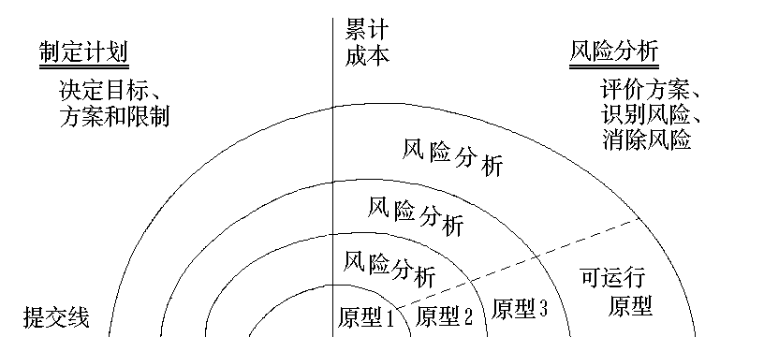
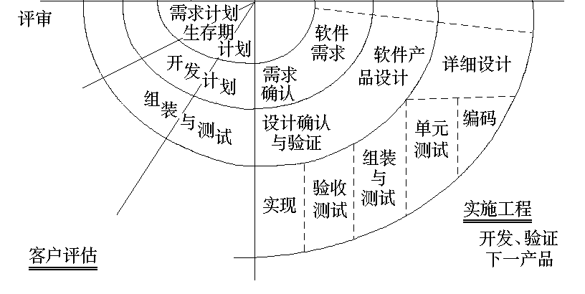

Slide 53
螺旋模型的优点
对可选方案和约束条件的强调有利于已有软件的重用，也有助于把软件质量作为软件开发的一个重要目标。
减少了过多测试或测试不足所带来的风险。
在螺旋模型中维护只是模型的另一个周期，在维护和开发之间并没有本质区别。
螺旋模型的缺点
如果每次迭代的效率不高，致使迭代次数过多，将会增加成本并推迟提交时间。
使用该模型需要有相当丰富的风险评估经验和专门知识，要求开发队伍水平较高。

Slide 54
螺旋模型适用的场合
支持需求不明确、特别是大型软件系统的开发，并支持面向规格说明、面向过程、面向对象等多种软件开发方法，是一种具有广阔前景的模型。

Slide 55
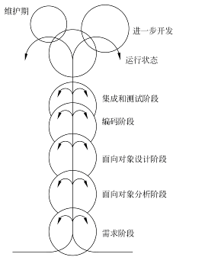
5.3.5 喷泉模型
“喷泉”这个词体现了面向对象软件开发过程迭代和无缝的特性。
图中代表不同阶段的圆圈相互重叠 ，这明确表示两个活动之间存在交迭 ；
而面向对象方法在概念和表示方法上的一致性 ，保证了在各项开发 活动之间的无缝过渡 ，事实上 ，用面向对象方法开发软件时 ，在分析 、设计和编码等项开发活动之间并不存在明显的边界 。

Slide 56
5.3.6 Rational统一过程
Rational 统一过程（ Rational Unified Process , RUP ）是由Rational 软件公司推出的一种完整而且完美的软件过程 。
RUP 总结了经过多年商业化验证的 6 条最有效的软件开发经验 ，这些经验被称为 “最佳实践”。
迭代式开发
管理需求
使用基于构件的体系结构
可视化建模（UML统一建模语言）
验证软件质量
控制软件变更

Slide 57
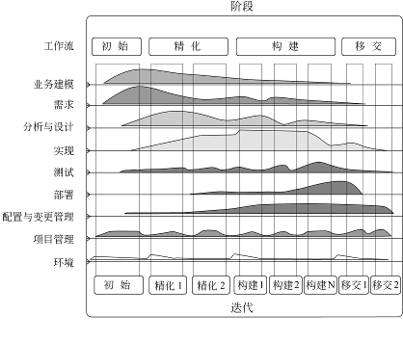
5.3.6 Rational统一过程
RUP软件开发生命周期

Slide 58
5.3.7 敏捷过程与极限编程
为了使软件开发团队具有高效工作和快速响应变化的能力，17 位著名的软件专家于2001 年 2 月联合起草了敏捷软件开发宣言。敏捷软件开发宣言由下述 4 个简单的价值观声明组成 。
（1）个体和交互胜过过程和工具：优秀的团队成员是软件开发项目获得成功的最重要因素；当然 ，不好的过程和工具也会使最优秀的团队成员无法发挥作用。团队成员的合作、沟通以及交互能力要比单纯的软件编程能力更重要。
（2）可以工作的软件胜过面面俱到的文档：软件开发的主要目标是向用户提供可以工作的软件而不是文档；但是，完全没有文挡的软件也是一种灾难 。
（3）客户合作胜过合同谈判：客户通常不可能做到一次性地把他们的需求完整准确地表述在合同中。
（4）响应变化胜过遵循计划：软件开发过程中总会有变化，这是客观存在的现实。一个软件过程必须反映现实，因此，软件过程应该有足够的能力及时响应变化 。
根据上述价值观提出的软件过程统称为敏捷过程，其中最重要的是极限编程。

Slide 59
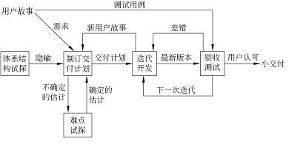
5.3.7 敏捷过程与极限编程
XP项目的整体开发过程

Slide 60
极限编程的有效实践
客户作为开发团队的成员：必须至少有一名客户代表在项目的整个开发周期中与开发人员在一起紧密地配合工作 ，客户代表负责确定需求 、回答开发人员的问题并且设计功能验收测试方案。
使用用户素材：所谓用户素材就是正在进行的关于需求的谈话内容的助记符 。根据用户素材可以合 理地安排实现该项需求的时间。
短交付周期：每两周完成一次的选代过程实现了用户的一些需求，交付出目标系统的一个可工作的版本。通过向有关的用户演示迭代生成的系统，获得他们的反馈意见。
验收测试：通过执行由客户指定的验收测试来捕获用户素材的细节。
结对编程：结对编程就是由两名开发人员在同一台计算机上共同编写解决同一个问题的程序代码，通常一个人编码，另一个人对代码进行审查与测试，以保证代码的正确性与可读性。
测试驱动开发：极限编程强调“测试先行”。在编码之前应该首先设计好测试方案，然后再编程，直至所有测试都获得通过之后才可以结束工作 。
集体所有：极限编程强调程序代码属于整个开发小组集体所有，小组每个成员都有更改代码的权利，每个成员都对全部代码的质量负责。
持续集成：极限编程主张在一天之内多次集成系统，而且随着需求的变更，应该不断地进行回归测试。

Slide 61
极限编程的有效实践（续）
可持续的开发速度：开发人员以能够长期维持的速度努力工作。XP规定开发人员每周工作时间不超过40小时，连续加班不可以超过两周，以免降低生产率。
开放的工作空间：XP项目的全体参与者（开发人员、客户等）一起在一个开放的场所中工作，项目组成员在这个场所中自由地交流和讨论。
及时调整计划：计划应该是灵活的、循序渐进的。制定出项目计划之后，必须根据项目进展情况及时进行调整，没有一成不变的计划。
简单的设计：开发人员应该使设计与计划要在本次迭代过程中完成的用户素材完全匹配，设计时不需要考虑未来的用户素材。在一次次的迭代过程中，项目组成员不断变更系统设计，使之相对于正在实现的用户素材而言始终处于最优状态。
重构：所谓代码重构就是在不改变系统行为的前提下，重新调整和优化系统的内部结构，以降低复杂性、消除冗余、增加灵活性和提高性能。应该注意的是，在开发过程中不要过分依赖重构，特别是不能轻视设计，对于大中型系统而言，如果推迟设计或者干脆不做设计，将造成一场灾难 。
使用隐喻：可以将隐喻看做是把整个系统联系在一起的全局视图，它描述系统如何运作，以及用何种方式把新功能加入到系统中。

Slide 62
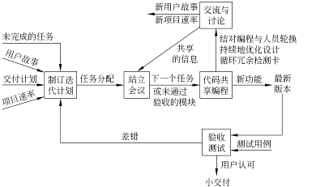
XP迭代开发过程

Slide 63
5.3.8 微软过程
1、微软过程准则
微软过程遵循下述的基本准则：
项目计划应该兼顾未来的不确定因素。
用有效的风险管理来减少不确定因素的影响。
经常生成并快速地测试软件的过搜版本，从而提高产品的稳定性和可预测性。
采用快速循环、递进的开发过程。
用创造性的工作来平衡产品特性和产品成本。
项目进度表应该具有较高稳定性和权威性。
使用小型项目组并发地完成开发工作。
在项目早期把软件配置项基线化，项目后期则冻结产品。
使用原型验证概念，对项目进行早期论证。
把零缺陷作为追求的目标。
里程碑评审会的目的是改进工作，切忌相互指责。

Slide 64
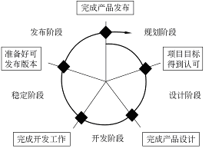
5.3.8 微软过程
2、微软软件生命周期：五个阶段
微软软件生命周期阶段划分和主要里程碑

Slide 65
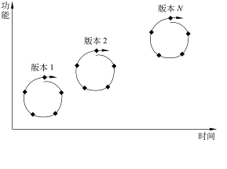
3、微软过程
微软过程的生命周期模型
作为另外一种适用于商业环境下具有有限资源和有限开发时间约束的项目的软件过程模式 ，微软过程综合了Rational统一过程和敏捷过程的许多优点，是对众多成功项目的开发经验的正确总结 ；另一方面，微软过程也有某些不足之处。例如 ，对方法 、工具和产品等方面的论述不如 RUP 和敏捷过程全面 ，人们对它的某些准则本身也有不同意见 。

Slide 66
作业
1. 什么是软件工程 ？它有哪些本质特性 ？
2. 简述结构化范型和面向对象范型的要点 ，并分析它们的优缺点 。
3. 什么是软件过程 ？它与软件工程方法学有何关系 ？
4. 什么是软件生命周期模型 ？试比较爆布模型 、快速原型模型、增量模型和螺旋模 型的优缺点 ，说明每种模型的适用范围 。
5. 为什么说喷泉模型较好地体现了面向对象软件开发过程元缝和迭代的特性 ？
6. 试讨论 Rational 统一过程的优缺点 。
7. Rational 统一过程主要适用于何种项目 ？
8. 说明敏捷过程的适用范围 。
9. 说明微软过程的适用范围 。

Slide 67
Thank You !

